Slide 1
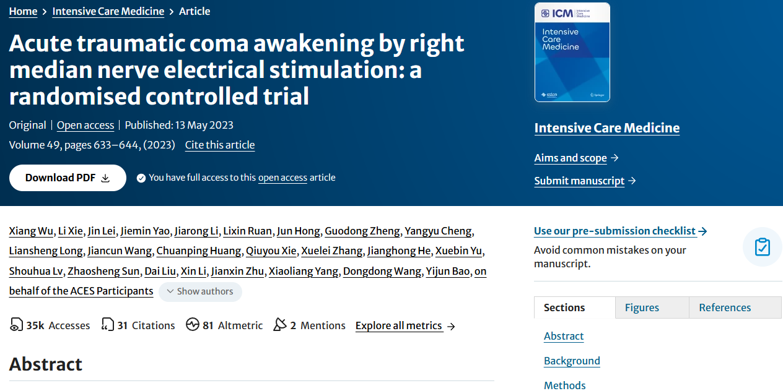
Marleen Azink
21-7-2025

Slide 2
Belang
De laatste tijd hebben een aantal kinderen opgenomen gelegen na neurotrauma die met een met verlaagd bewustzijn op de PICU lagen en met laag bewustzijn overgeplaatst zijn.
Is nerve electrical stimulation iets om te gaan onderzoeken?

Slide 3
PICO
P Patiënten in coma met een GCS < 8 na TBI
I Onderzoeksgroep ontving transcutane elektrische stimulatie: 20 mA, 300 μs pulsen, op 40 Hz, gedurende 20 s per minuut, 8 uur per dag, gedurende 2 weken.
C Controle groep kreeg standaardzorg zonder stimulatie.
O Het percentage patiënten dat 6 maanden na het trauma het bewustzijn was.

Slide 4
Methode
Een prospectieve, multicenter, gerandomiseerde gecontroleerde studie, in 22 gespecialiseerde neurochirurgische centra China.
Patiënten met een acuut coma op 7-14 dagen na TBI werden willekeurig toegewezen (1:1) aan ofwel routinetherapie of elektrische stimulatie van de rechtermediane zenuw (RMNS-groep)
De RMNS-groep ontving 20 mA, 300 μs, 40 Hz stimulatiepulsen, die 20 s per minuut, 8 uur per dag, gedurende 2 weken.
De primaire uitkomst was het aantal patiënten dat 6 maanden na het trauma weer bij bewustzijn kwam/was.
De secundaire uitkomstmaten waren
Glasgow Coma Scale (GCS),
Full Outline of Unresponsiveness scale (FOUR),
Coma Recovery Scale-Revised (CRS-R),
Disability Rating Scale (DRS)
Glasgow Outcome Scale Extended (GOSE)
Scores op dag 28, 3 maanden en 6 maanden na letsel, en GCS en VIER scores op dag 1 en dag 7 tijdens stimulatie. Primaire analyses waren gebaseerd op de intention-to-treat-set.

Slide 5
Rechter mediane zenuwstimulatie (RMNS)
De elektrische behandeling werd geleverd via twee elektroden die werden aangebracht op het volare oppervlak van de rechter onderarm.
Een elektrische neuromusculaire stimulator (Nuohe, Shanghai) leverde reeksen van asymmetrische bifasische pulsen met een amplitude van 15-20 mA (zoals getolereerd zonder duidelijke verandering van vitale signalen, waaronder hartslag, ademhalingsfrequentie en bloeddruk) met een pulsbreedte van 300 μs bij 40 Hz AAN voor 20 s en UIT voor 40 s.
De elektrische stimulatiebehandeling duurde 2 weken lang 8 uur per dag.
Doel
Versterken van synapsen van mediane zenuwbaan
Toename perfusie
Verhogen endogene neurotrofe factoren (zorgt voor overleving neuronen)

Slide 6
Randomisatie
2 Gelijke groepen gestratificeerd door studiecentrum middels blok randomisdatie door onafhankelijk statisticus
Centra kregen een enveloppe met benodigde stimulatie beschrijving en werkwijze
Alle patiënten kregen zelfde protocollaire neuro protectieve zorg
Beide groepen kregen elektrodes, bij de controle groep geen elektrische stroomstootjes

Slide 7
Inclusie-exclusie
INCLUSIE
Patiënten tussen 18 en 65 jaar, die 7-14 dagen voor inclusie voldeden aan TBI criteria, met GCS 4-8 en een GCS-motorische score < 5 beoordeeld bij opname
EXCLUSIE
Patiënten met instabiele vitale functies, voorgeschiedenis van epilepsie, ernstige hartritmestoornissen of na pacemakerimplantatie

Slide 8
Analyse
Statistische power -> 334 patiënten
Tussen 26 maart 2016 en 18 oktober 2020 werden 576 deelnemers gescreend op geschiktheid (Fig. 1).
In totaal voldeden 184 patiënten niet aan de criteria, wettelijke vertegenwoordigers van 62 potentiële deelnemers weigerden toestemming en 1 trok toestemming onmiddellijk na randomisatie in voordat de interventie werd gestart.
164 in de RMNS-groep en 159 patiënten in de controlegroep

Slide 9
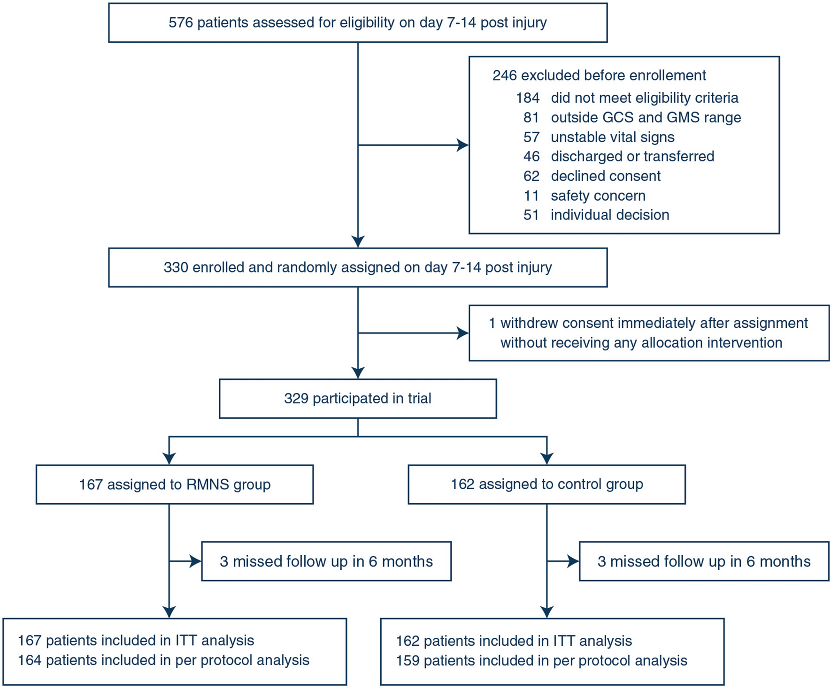

Slide 10
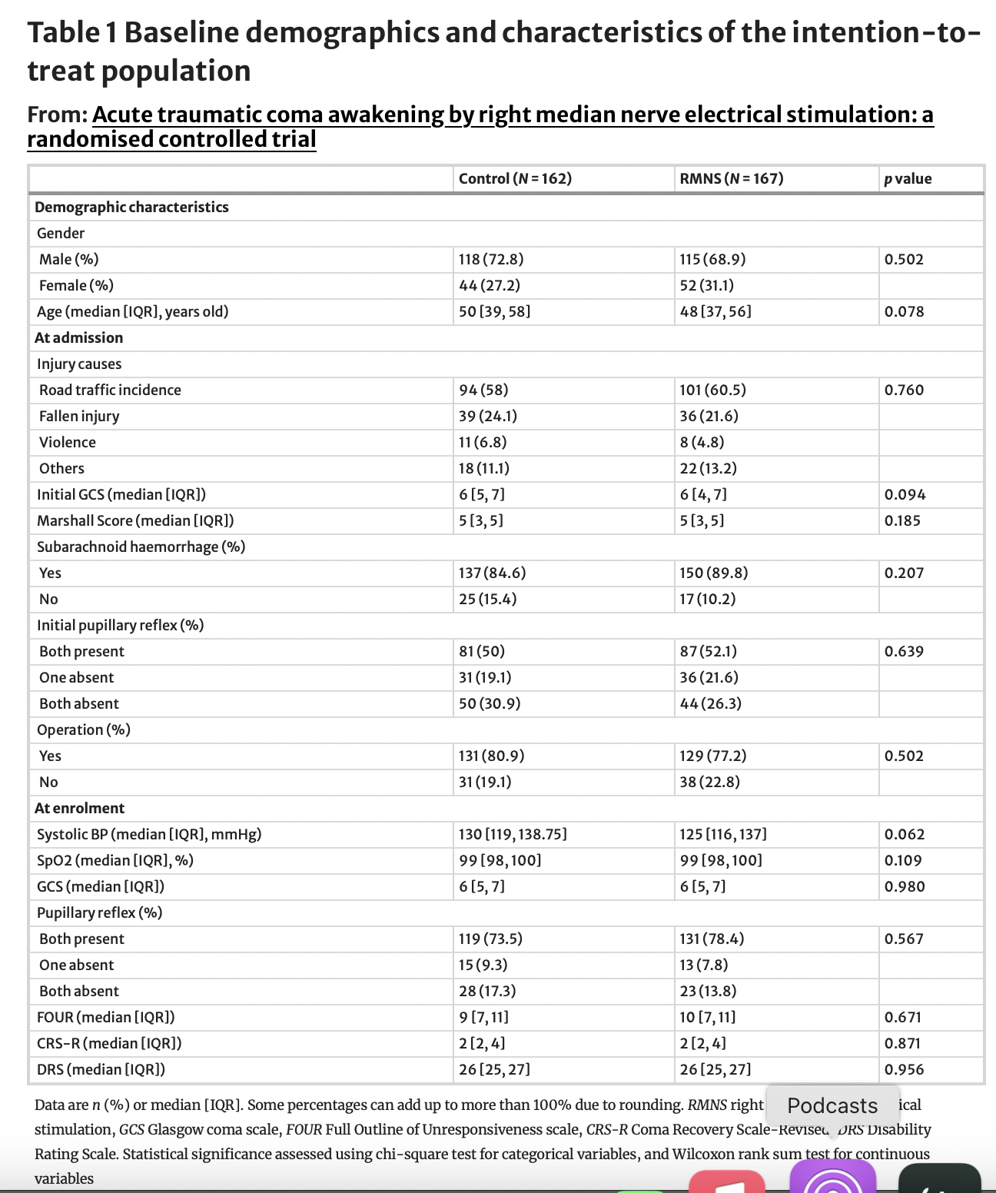

Slide 11
Resultaten
De primaire analyse toonde aan dat het percentage patiënten dat 6 maanden na letsel weer bij bewustzijn was, 15,66% (95% betrouwbaarheidsinterval (BI) 5,46–25,87%) hoger was in de RMNS-groep dan in de controlegroep (n = 121, 72,46%, 95% BI 65,23–78,67% vs. n = 92, 56,79%, 95% BI 49,09–64,17%, p = 0,004).

Slide 12
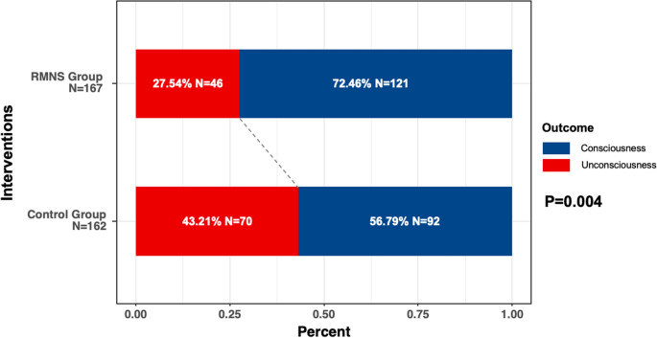

Slide 13
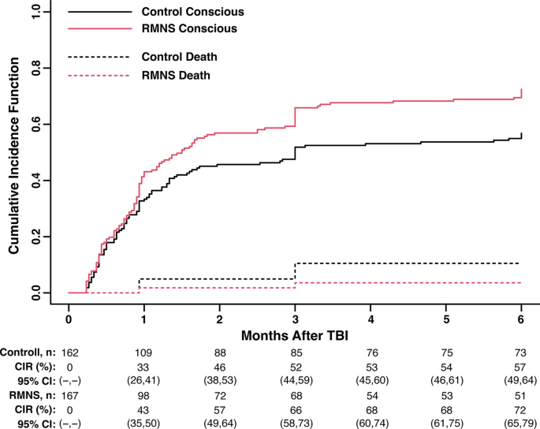

Slide 14
Conclusie
Stimulatie van de rechter mediane zenuw resulteert in een grotere en sneller ontwaken uit coma na 6 maanden, in vergelijking met controlepersonen.
Rechter mediane zenuwstimulatie is een mogelijke effectieve behandeling om verbetering te bereiken in een acuut coma na ernstig traumatisch hersenletsel.
Meer onderzoek is nodig.

Slide 15
Beperkingen
COVID-19 bemoeilijkte inclusie
Beoordeling van coma en geven van elektrische stimulatie is nooit volledig objectief
RMNS gaf soms contracties van spieren dus wist men welke studiegroep de patiënt zat
De primaire uitkomstmaatstaf was niet gevalideerd.
Sedatie kan de primaire uitkomstmaat beïnvloeden, die werd geprobeerd te minimaliseren door sedatie te stoppen vóór de beoordeling.
Dit onderzoek is gedaan bij patiënten >18 jaar

Slide 16
Discussie
De studie was underpowered (aantal van 190 patiënten per groep niet gehaald)
niet volledige blindering
subjectiviteit van de primaire uitkomstmaat

Slide 17

Implicaties voor de PICU WKZ
Gezien de resultaten en het feit dat kinderen sneller/beter herstellen zou het een mooi onderzoek zijn ;)

